Slide 1
Отчет о реализации проектов местного развития в 2011 году

Slide 2
Органограмма конкурса мини-проектов - 2010
Наблюдательный совет проекта
Глава – Шишацкий А.В., председатель областного совета
Главное финансовое управление ОГА
Координатор проекта
Кривая Татьяна Валентиновна, консультант управления мониторинга бюджетных программ и информационно-аналитического обеспечения
Ассистент мониторинга
Консультант управления мониторинга
Ассистент по работе с громадами
Консультант управления мониторинга
Координаторы по развитию громад
в городских и районных советах, райгосадминистрациях
Подразделения, задействованные
в реализации мини-проектов
Финуправления, отделы ЖКХ, отделы образования, здравоохранения, культуры, спорта
Получатели грантов
на реализацию мини-проектов
Общественные организации, органы самоорганизации населения, объединения совладельцев многоквартирных домов, инициативные группы

Slide 3
Приоритеты
Обустройство детских игровых и спортивных площадок
2. Улучшение состояния материально-технической базы учреждений и объектов социально-культурной сферы (ремонт, обустройство или оснащение объектов социального назначения - школ, больниц, стадионов и спортивных сооружений, библиотек, клубов, остановок общественного транспорта, общественных колодцев; создание музеев, специализированных студий; укрепление базы творческих коллективов)
3. Ремонт памятников, а также местных достопримечательностей, исторических зданий и сооружений.
4. Благоустройство мест отдыха населения – парков, скверов, аллей.
Приоритетное значение по территориям:
сёла, посёлки, малые города

Slide 4
Категории проектов
Категории проектов по сумме софинансирования за счет средств областного бюджета:
до 10,0 тыс. грн.
от 10,0 тыс.грн. до 100,0 тыс. грн.
Условия софинансирования:
для объектов, расположенных на территории городов областного подчинения – 50/50, т.е. не менее 50% от суммы средств, предусмотренных на финансирование проекта;
для объектов районного значения и тех, которые расположены на территории городов районного значения – 80/20, т.е. не менее 20%;
для объектов коммунальной собственности сельских и поселковых территориальных громад – 90/10, т.е. не менее 10%.

Slide 6
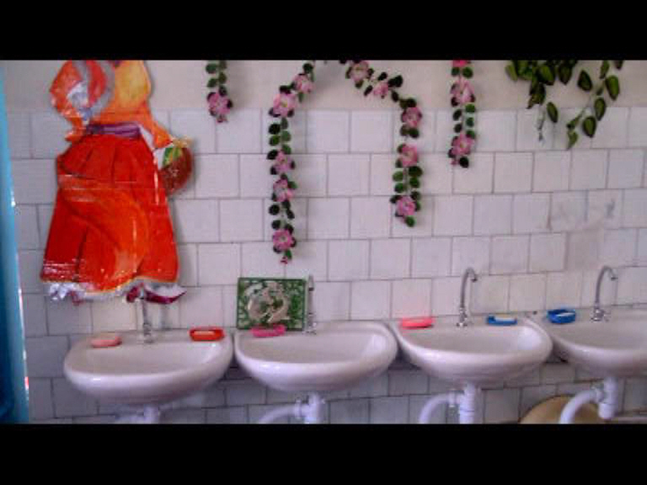
Примеры реализации проектов
г. Донецк

Slide 7
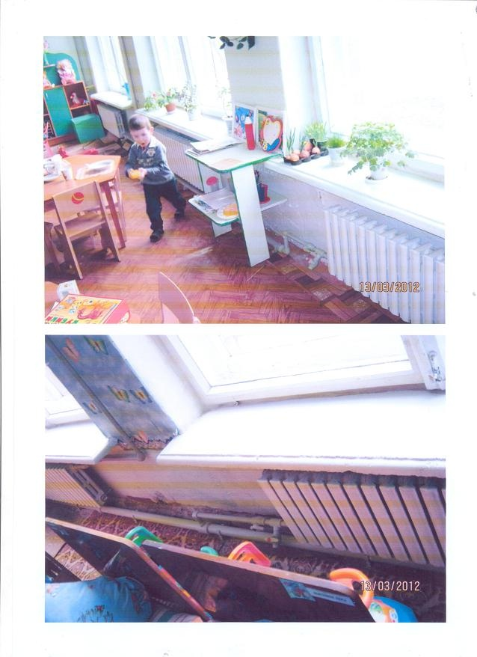
г.Константиновка

Slide 8
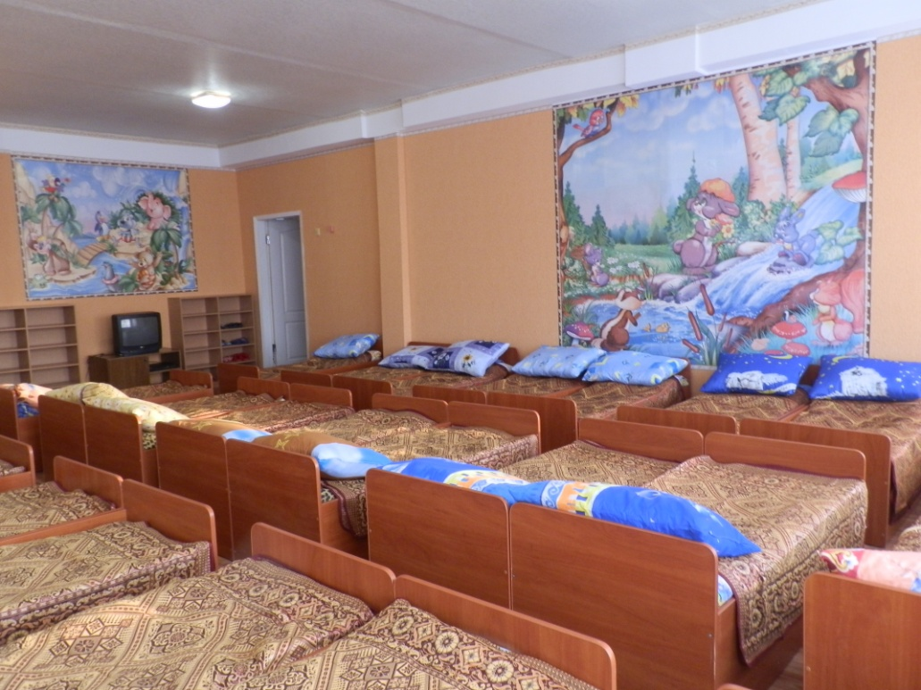
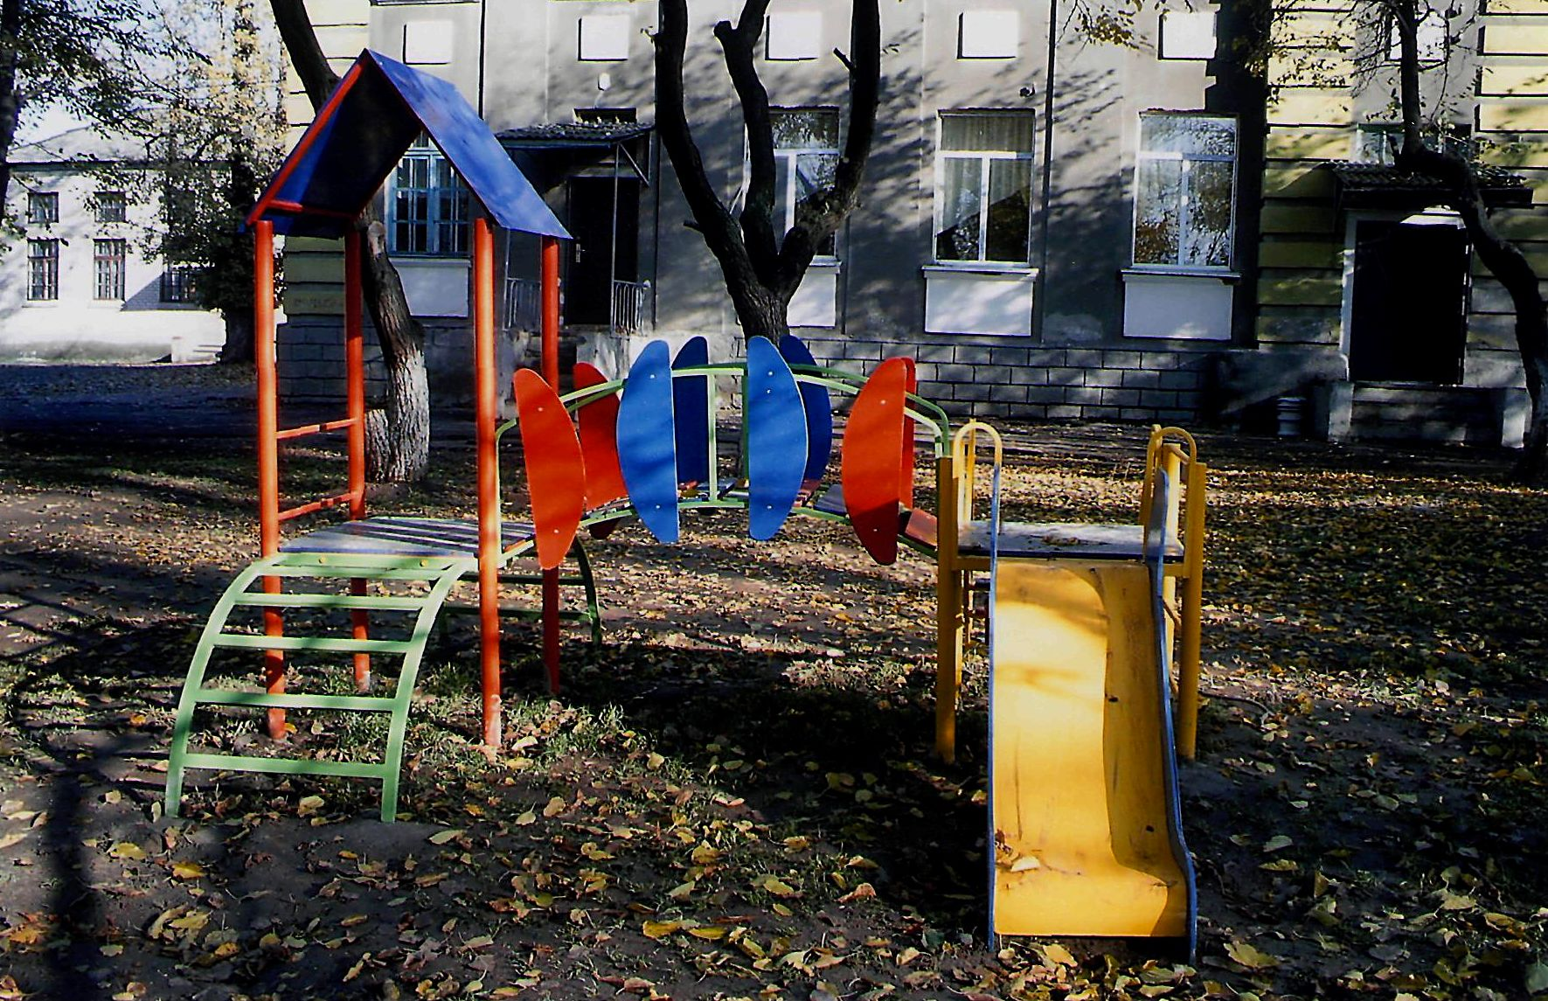
г.Славянск

Slide 9
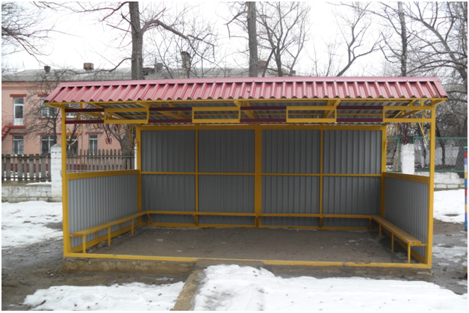
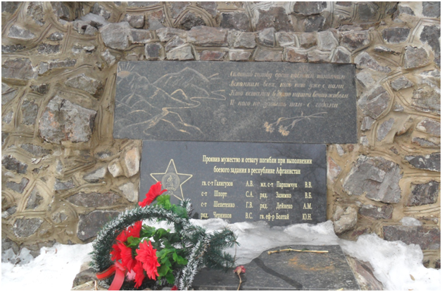
Амвросиевский район

Slide 10
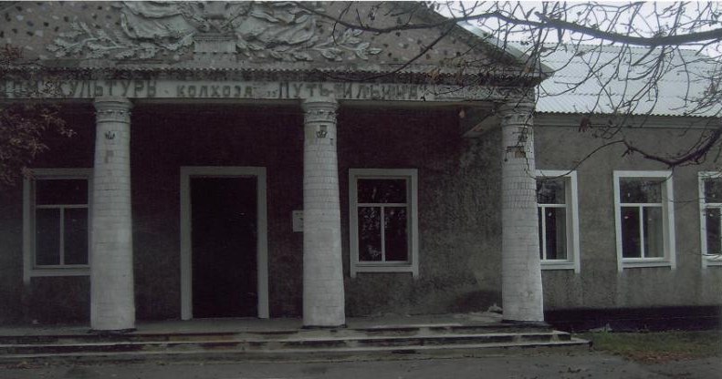
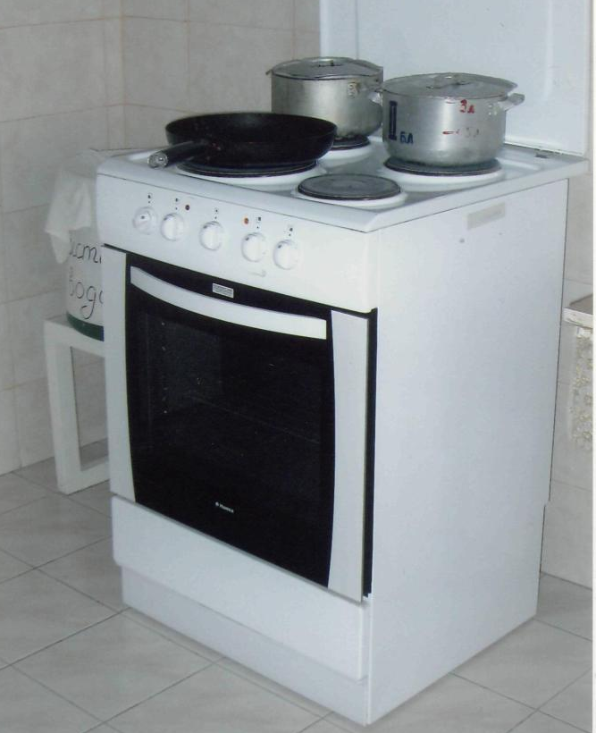
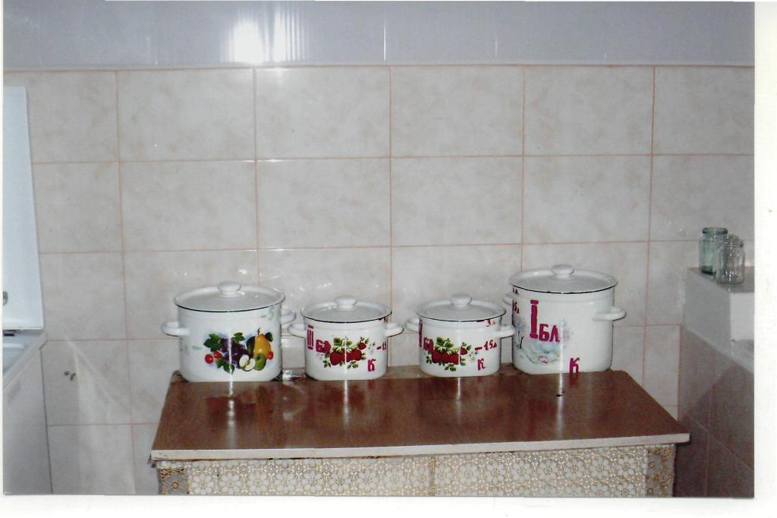
Красноармейский район

Slide 11
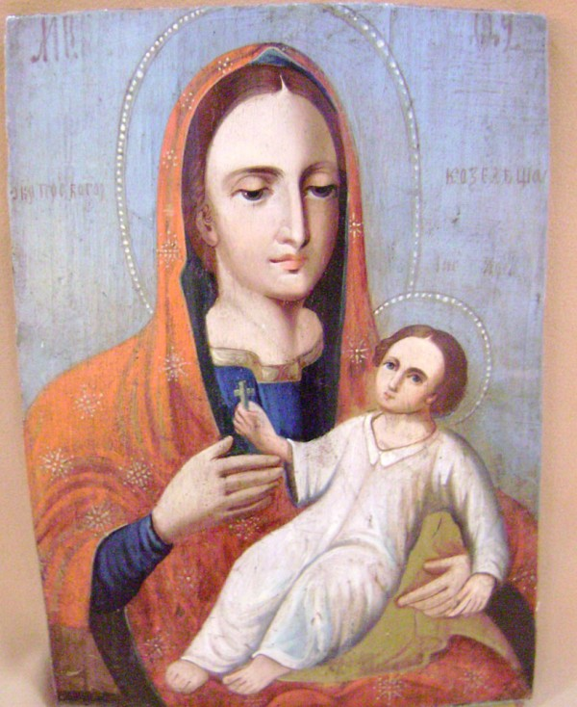
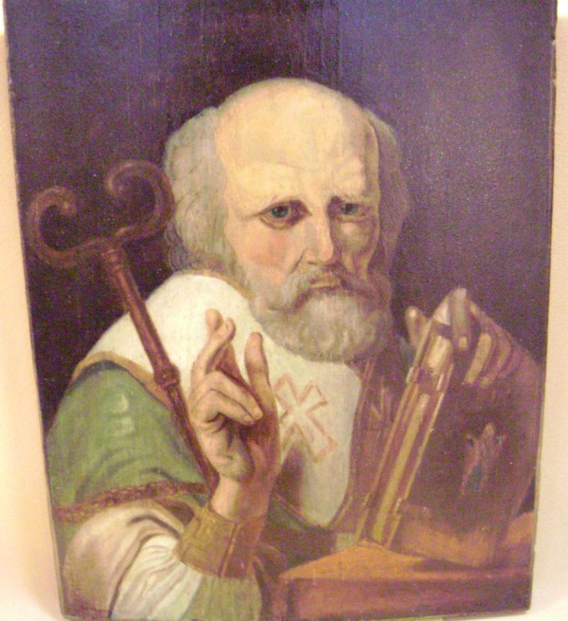
«Спасем старинные иконы»
(2011 год)
г.Артемовск
Громаде Артемовска презентовали иконы, которые за 10 тысяч гривен, выделенных областным советом на реализацию проекта «Спасем старинные иконы» краеведческому музею, отреставрировали харьковские мастера.
«Божья матерь Козельщанская», «Святитель» и «Уверения апостола Фомы», которые специалисты относят к украинской школе иконописи XIX столетия, были подарены музею жителями города в разные годы, но находились в аварийном состоянии. Оценив их состояние, специалисты харьковского филиала научно-исследовательского реставрационного центра восстановили три иконы, вместо заявленных в проекте двух.
Эти иконы займут достойное место в зале культуры: до реставрации экспонировать их было невозможно из-за риска усугубить их состояние.

Slide 12
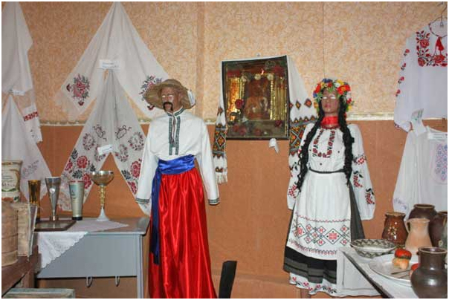
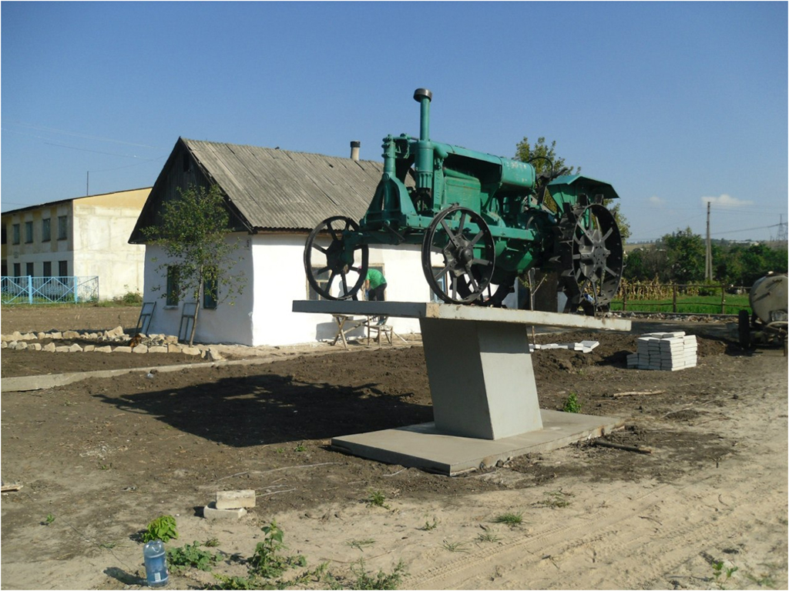
«Народный музей» с.Александро-Калиново Константиновский район
Для создания музея Донецким областным советом был выделен грант в сумме 10 тыс.грн. Экспонаты музея собраны энтузиастами у местных жителей и за каждым стоит отдельная история. История создания музея является ярким примером активизации громады и объединения ее вокруг общей идеи. Александро-Калиново стало известно благодаря возвращенному в село трактору, который теперь изображен на сельском гербе, большинство праздников в настоящее время проводится на базе музея, зеленый туризм развивается тоже во многом благодаря наличию в селе музея. У села Александро-Калиново есть шанс стать туристической «изюминкой» Донецкой области: село расположено на оживленной автомагистрали Донецк – Краматорск – Святогорье, рядом с ландшафтным парком "Клебан-Бык”. Однако, главное, что инициатором и воплотителем идеи создания музея выступают не чиновники, а сами жители села, причем, объединившиеся в общественную организацию «Энеида».

Slide 13
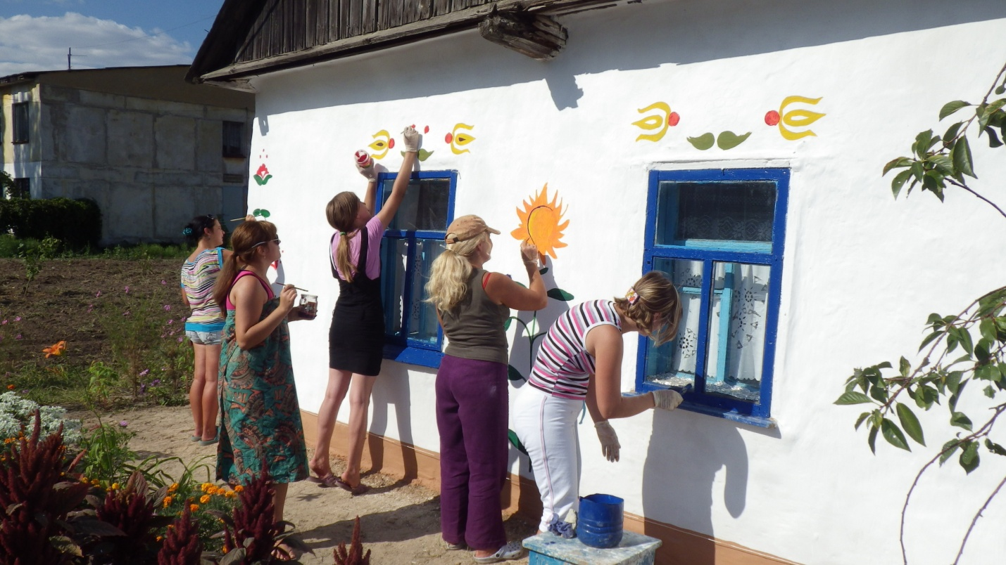
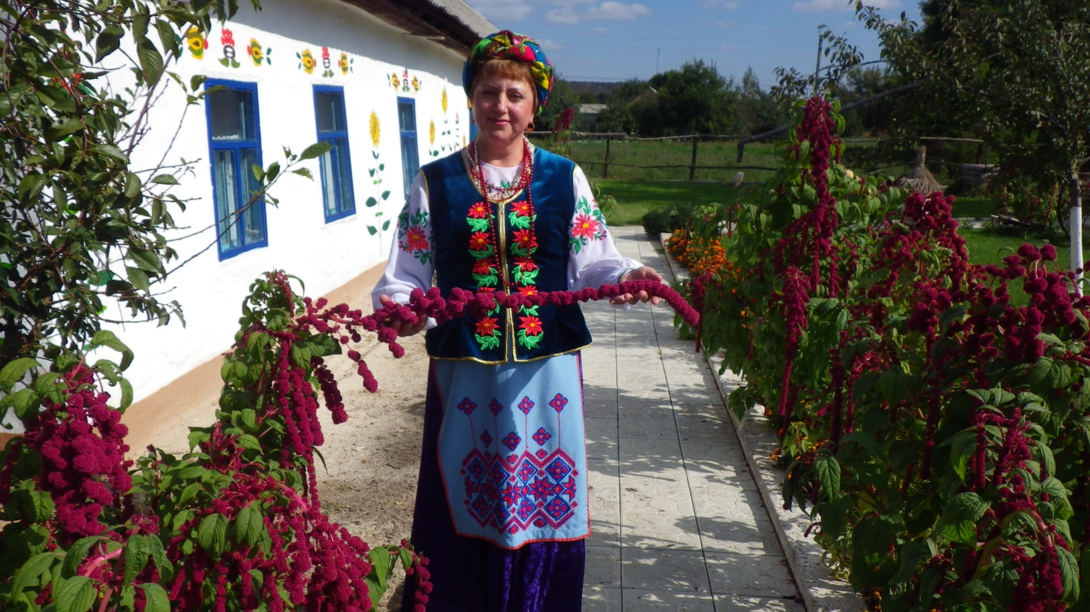
Все сезонные работы выполняются на общественных началах

Slide 14
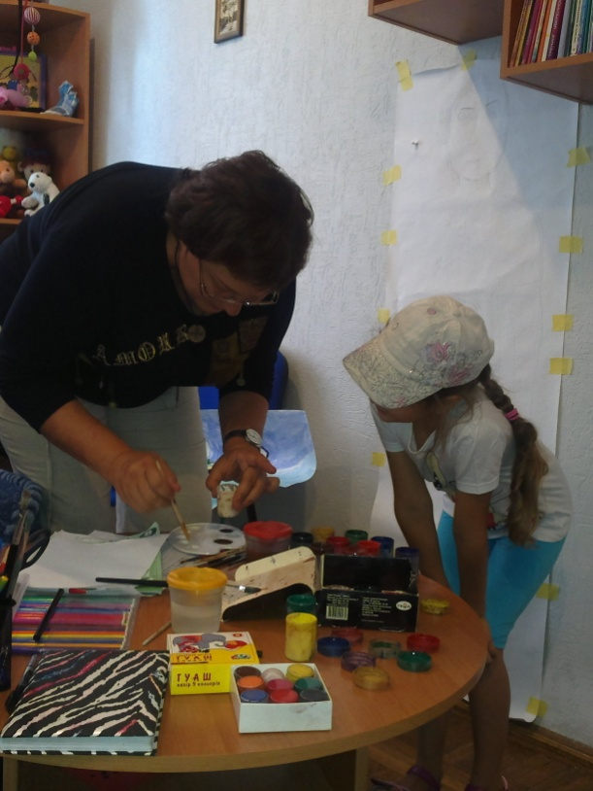
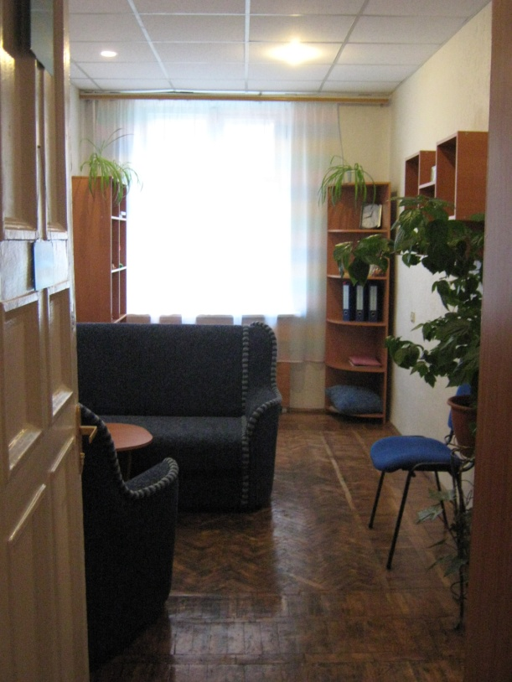
«Городская комната психологической помощи» г.Ясиноватая
В нашем обществе все еще отождествляют психолога и психиатра и часто считают, что к психологу нужно идти только психически нездоровым людям. Но психиатр ставит диагноз и лечит душевные заболевания. А психолог лишь помогает клиенту (а вовсе не пациенту) найти собственные ответы на его вопросы, вместе с ним создает атмосферу и условия.
Комната психологической помощи многофункциональна. Она оборудована необходимой мебелью для работы с клиентами всех возрастных групп, технологиями для создания комфортной атмосферы и соответствующей методологической базой.
Главное, что квалифицированную помощь в уютном, располагающем на доверие кабинете, могут получить жители города, обратившиеся в Ясиноватский городской центр социальных служб для семьи, детей и молодежи, да еще и бесплатно.
Бюджет проекта – 15,6 тыс.грн., областной бюджет – 10,0 тыс.грн.

Slide 15
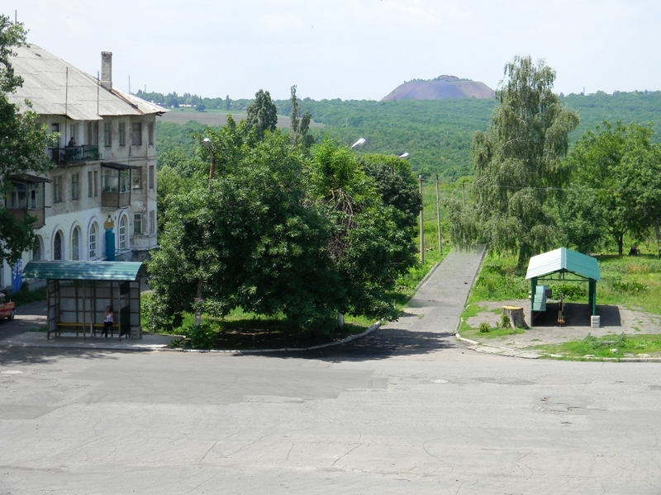
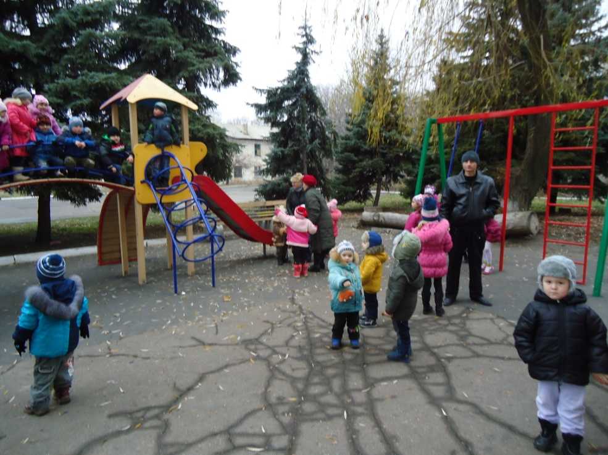
«Аллея добрых дел» пос.Залесное, г.Снежное
С помощью проекта благоустроен центр поселка. Теперь там есть новый остановочный павильон, торговые ряды, детская игровая площадка, лавочки,у урны, уличное освещение, асфальтовое покрытие, молодые деревца. Все это находятся в хорошем состоянии и бережется жителями Залесного. В результате ликвидации сухостоя, устранена опасность падения старых деревьев, растут новые липы, березы, рябины. Для жителей поселка Залесное появилась возможность ожидания автобусов в благоприятных условиях в остановочном павильоне. Торговля сельхозпродуктами стала осуществляться на торговых рядах в соответствии с санитарными нормами. Детская площадка из нескольких игровых комплексов является самым любимым местом для детворы поселка.
Бюджет – 180,0 тыс.грн., областной бюджет – 98,0тыс.грн.

Slide 16
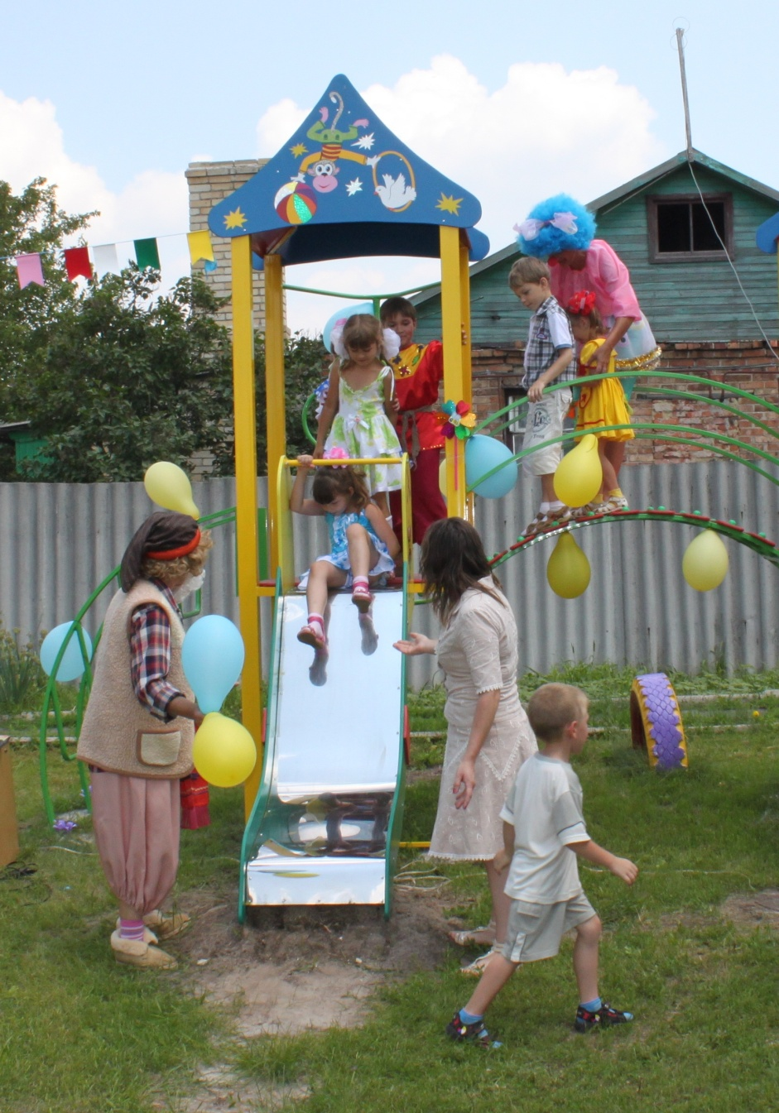
«Устройство площадки для отдыха детей и молодежи» с.Раздоловка, Артемовский район
Проект подготовлен общественной организацией "Добробут«. Бюджет составил 118,3 тыс.грн., в т.ч. Средства областного бюджета – 99,4тыс.грн.
На территории села проживает более 100 детей, но не было ни оборудованной деткой площадки, ни места для прогулок.
Выигранный проект позволил решить эту проблему – в центре села благоустроена территория, установлена детская площадка, высажены деревья, разбиты клумбы с цветами, установлены лавочки.

Slide 17
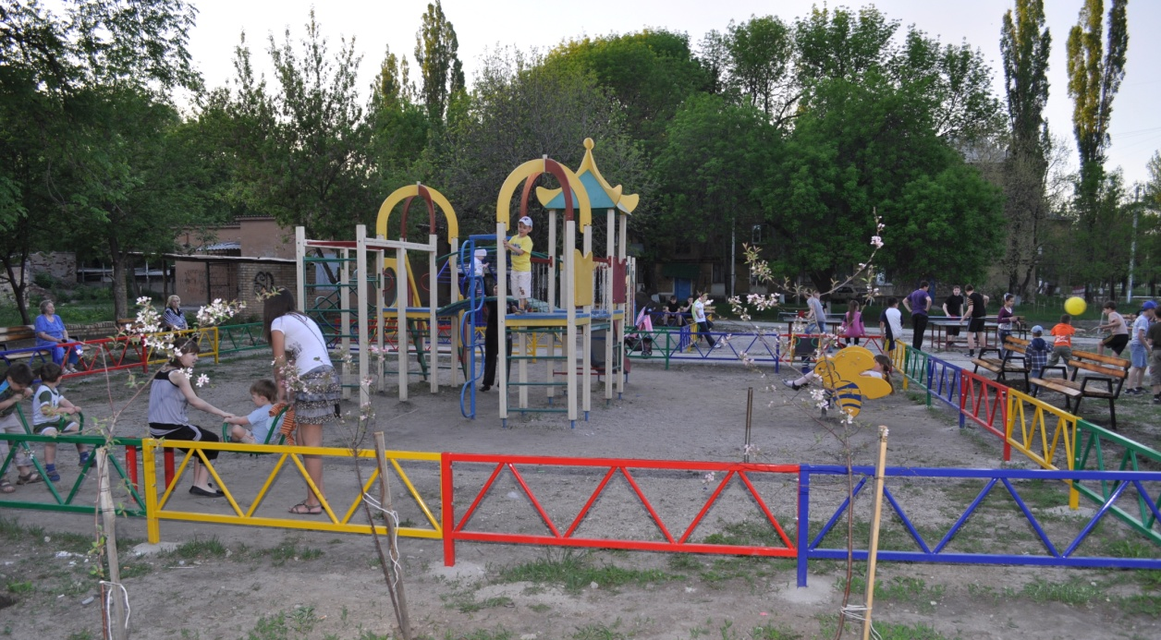
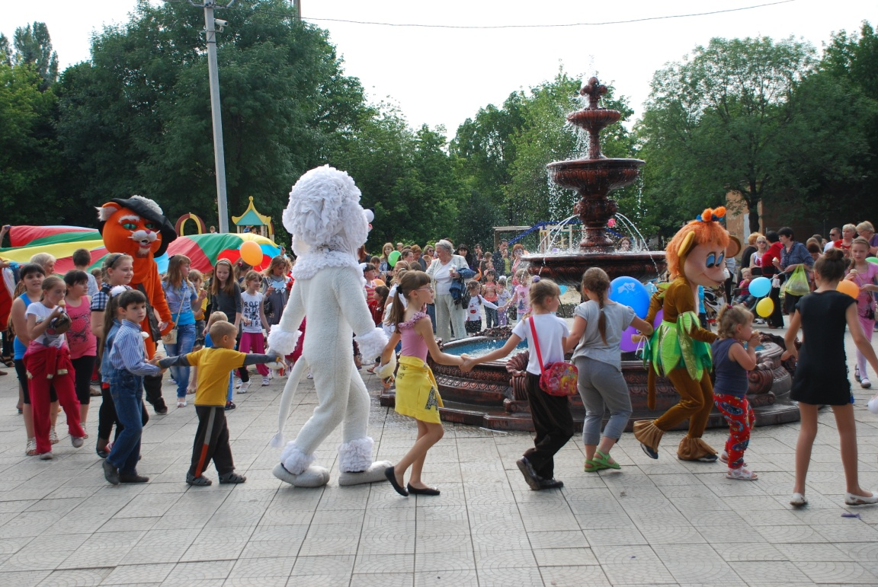
«Благоустройство городского сквера «Радужный» г.Ждановка
Одним из успешно отработанных и реализованных проектов, который на сегодня является «городской жемчужиной» и любимым местом отдыха горожан это сквер «Радужный». Проект «Благоустройство места отдыха горожан – сквер «Радужный»» общая площадь сквера 6500 кв.м. Согласно проекта предусмотрены: капитальный ремонт и благоустройство зон отдыха (с учетом всех возрастных поколений) на сумму 224 611 грн., в том числе грант – 99525 грн..
Территория сквера находится в центре города и на момент написания проекта давно уже имела не приглядный вид. Детский городок, который был установлен силами угольных предприятий в начале 1980-х годов давно уже пришел в негодность и далеко не безопасен для использования и развлечения детей.
Благодаря реализации проекта в городе появился всеми желаемый фонтан, установлены детские площадки, обновлена зеленая зона

Slide 18
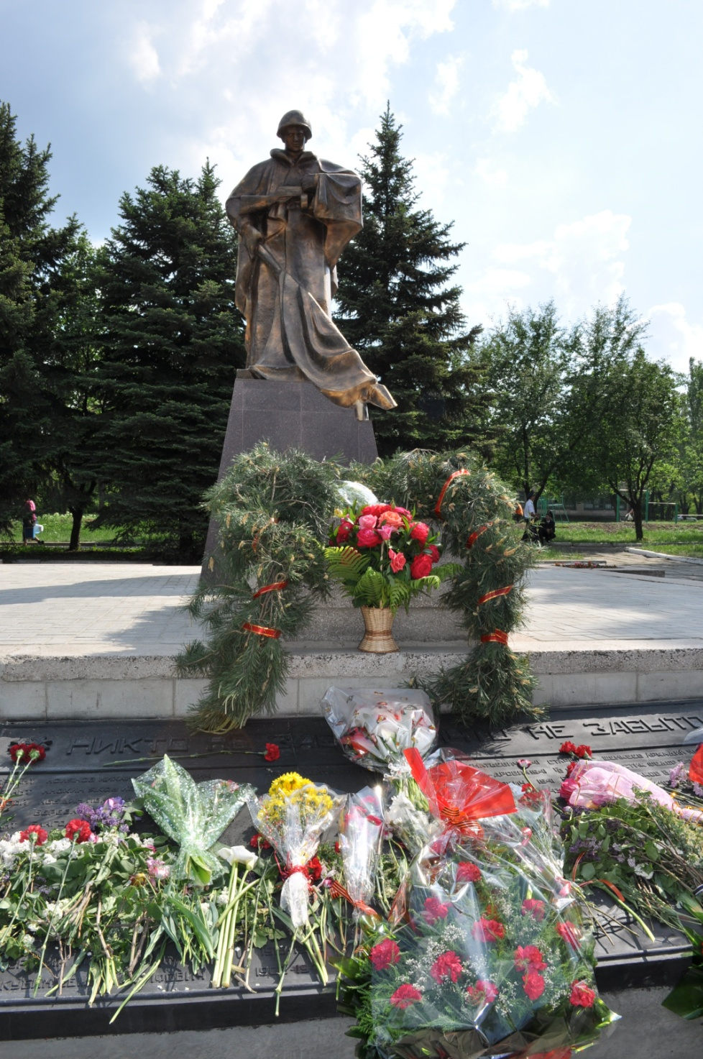
«Реставрация памятников Мемориального комплекса в память советских воинов» г.Ясиноватая
Мемориальный комплекс расположен на главной городской площади, на которой проходят общественные мероприятия и праздники. Начало строительства комплекса было положено в 1975 году, когда в честь 25-летия Победы было выполнено перезахоронение останков погибших воинов из братских могил.
Со временем возникла необходимость реставрации объектов комплекса. И в 2011 году инициативной группой городской громады подготовлен проект для участия в конкурсе, который признан победителем. Главной задачей проекта стало восстановление скульптуры скорбящего воина на Площади Славы и сохранение памяти об исторических событиях Великой Отечественной войны, о погибших земляках.
Бюджет – 114,6 тыс.грн., областной бюджет – 57,6 тыс.грн.

Slide 19
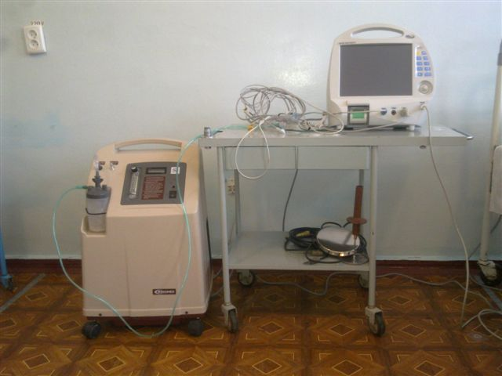
«Твое сердце бьется не только для тебя» г.Докучаевск
С целью улучшения качества оказания неотложной помощи больным с сердечно - сосудистыми заболеваниями и их жизнеугрожающими осложнениями Докучаевской ЦГБ, в рамках конкурса проектов местного развития было приобретено кислородный концентратор и реанимационный монитор.
Приобретение современного оборудования позволило снизить показатель смертности от сердечно - сосудистых заболеваний, инвалидности пациентов на 20%, оказав своевременную и качественную неотложную помощь.
Наличие данного медицинского оборудования позволяет проводить постоянный контроль жизненноважных функций у пациентов: частоты сердечный сокращений, артериального давления, электрокардиограммы
Бюджет – 43,0 тыс.грн., областной бюджет – 20,0тыс.грн.

Slide 20
«Твое сердце бьется не только для тебя» г.Докучаевск
Также результатом реализации проекта стало повышение качества жизни больного с сердечно-сосудистой патологией, сокращение сроков лечения в стационаре, снижение затрат на лечение пациентов, раннее выявление и лечение ишемической болезни сердца.

Slide 21
СПАСИБО ЗА ВНИМАНИЕ!

